Slide 1
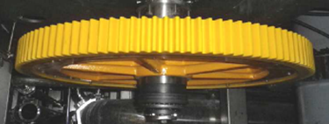
Reduzca los costos de mantenimiento y los tiempos de parada de la máquina
Limitador del par en la rueda estrella de salida
VALOR Y VENTAJAS |  | DESCRIPCIÓN
El nuevo sistema evita la transmisión muy ajustada y así reduce el riesgo de costosas reparaciones y paradas de máquina causadas por sobrecargas. También limita la energía destructiva acumulada en el sistema en hasta un 90 %. Sin necesidad de mantenimiento en el acoplamiento. Los acoplamientos de seguridad aumentan la eficiencia y la productividad del equipo. |  | La solución actual sin limitador de par puede resultar en costosas reparaciones y en tiempos de paradas de máquina por sobrecarga. La nueva solución cuenta con un nuevo comando con limitador de par y un eje más largo.
DESCRIPCIÓN
Valor: Eficiencia
Equipo: Llenadoras asépticas (FMa)
Código de catálogo: SP001

